Slide 1
講義５ 傷病者の汚染検査実習
講師養成研修 Ver.202602

Slide 2

傷病者の汚染検査実習
講義５
【目的】医療優先で、傷病者の全身の放射性物質の付着を表面汚染計を用いて確認し、共有できる。
【時間】30分
【準備】
マントル等を貼付したマネキン
GMサーベイメータ
記録用紙；ホワイトボードにポスター掲示でも良い。
Notes:
傷病者の汚染検査実習では、医療優先で、傷病者の全身の汚染検査を実施して、汚染の部位、程度を記録して、目視できない汚染の状況をチーム内に共有できることが目的となります。
受講者が２〜3人１組となって測定と記録を順番に実施できるように、マネキン、模擬汚染を準備します。模擬汚染は複数箇所にマントル等を貼付して準備します。

Slide 3
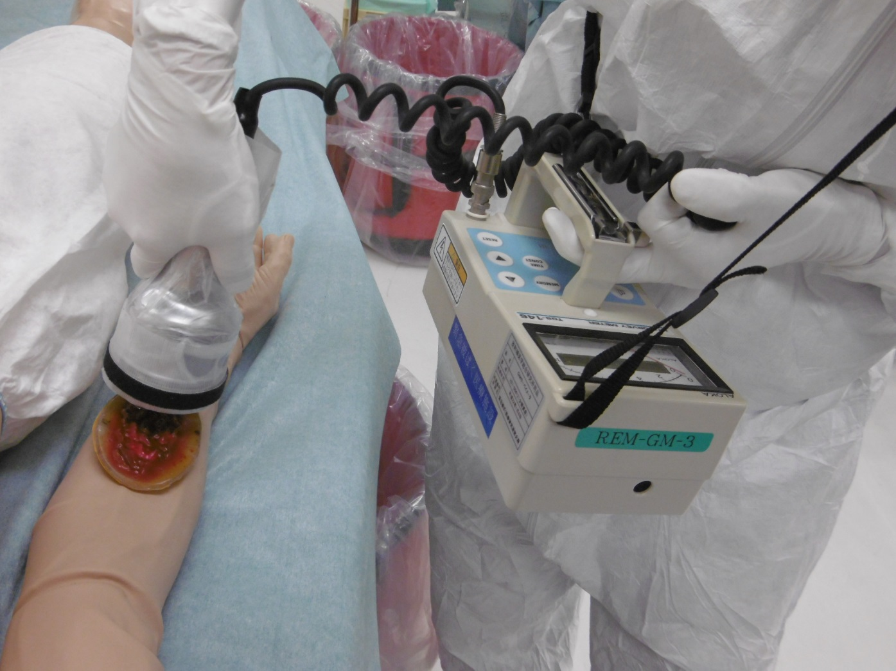
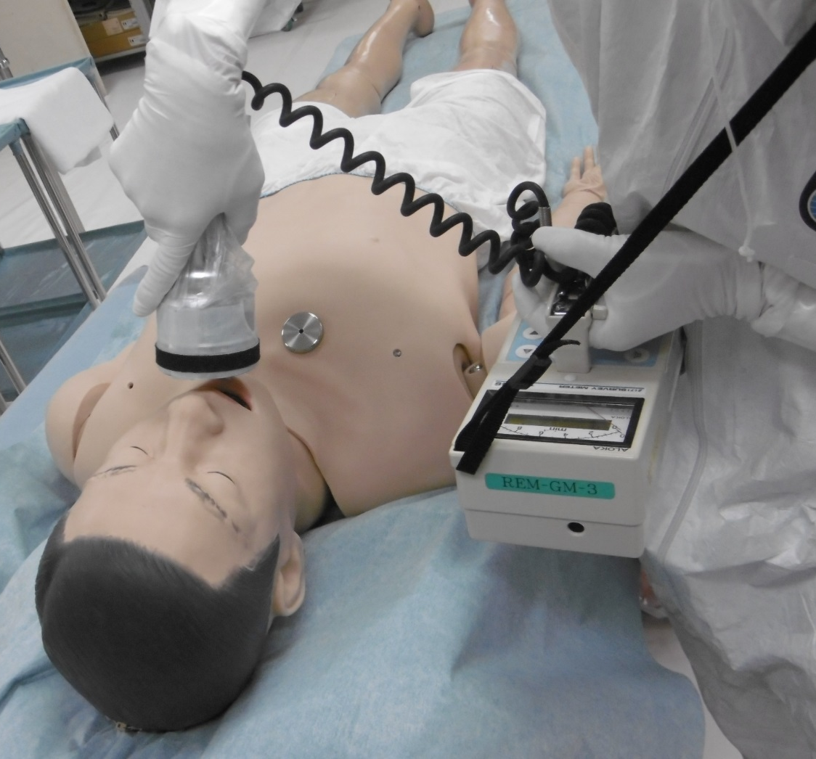
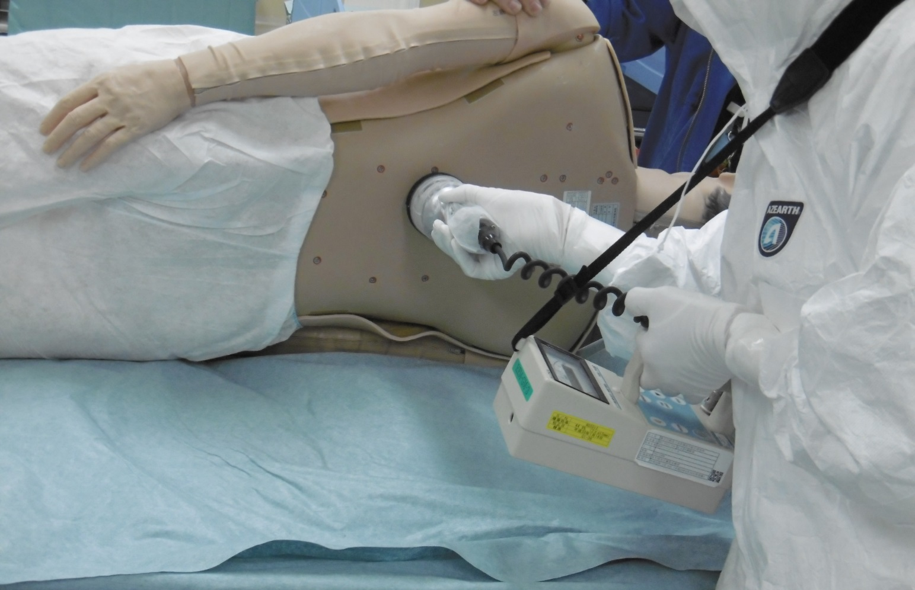
傷病者の汚染検査実習【内容・手順】
講義５
受講生を2〜3人1組に分け、記録、測定の役割分担をする。
GMサーベイメータでバックグランドレベルを測定する。
医療優先であることを説明する。
①創傷部、②開口部、③全身の順番で汚染検査し、汚染部位と汚染の程度（数値）を記録用紙に記載する。
測定者と記録者を順次交代しながら汚染検査を実施する。
全身の汚染検査が終了したら、汚染部位の答え合わせをする。
記録用紙
ケーブルは傷病者に触れないようする。
検出音を消音にする
傷病者氏名
測定日・時間
測定器の機種・管理番号
バックグラウンド値
測定者氏名・記録者氏名
除染の必要性
①傷口
②開口部
③全身
背部は側臥位で測定する。
検出器を皮膚から約1cmの距離
毎秒約5cmの速さで動かす
Notes:
傷病者の汚染検査実習の手順と指導のポイントです。
傷病者の汚染検査の実習では、マネキンに創傷汚染を作り、汚染検査を行います。講師が被検者となって実施してもいいです。
受講生を2〜3人1組に分け、記録、測定の役割分担をします。
GMサーベイメータでバックグランドレベルを測定します。
医療優先であることを説明します。汚染検査より状態を安定化させる処置が優先であることを伝え、バイタルサインが安定している状態で汚染検査の具体的な方法を示します。状態が不安定であれば、まず、全身の状態を観察し、測定の順序を確認します。モニタの電極や血圧計を装着する部位を先に汚染検査しても良いことを説明します。
測定の順序としては、①創傷部、②開口部、③全身となります。また、背部の測定を忘れないように汚染検査します。汚染部位と汚染の程度（数値）を記録用紙に記載します。測定時に、測定器のケーブルが傷病者に触れないようにします。消音にしておきます。検出器と皮膚は１cmほど離し、毎秒５cm程度の速度で動かしながら測定します。プローブを動かす速度が速かったり、プローブが身体の表面から距離が離れすぎている場合は、適宜修正します。
測定者と記録者を順次交代しながら汚染検査を実施する。
全身の汚染検査が終了したら、汚染部位の答え合わせをする。
測定器のケーブルを首に掛けてケーブルにテンションがかかることをしないように注意します。
また、除染した後は、必ず汚染検査を実施すること、処置が終了し、ホットゾーンから退出する時には、全身の詳細な汚染検査を実施することを説明します。

